Slide 1
Algoritma Pemrograman
Modul 4-1
Instruksi input-output

Slide 2
Pada C++ terdapat 2 jenis I/O dasar, yaitu:
Statemen Input adalah Statemen / fungsi yang digunakan untuk membaca data dari inputing device (keyboard/mouse), contoh : cout (character out)
Statemen Output adalah Statemen yang digunakan untuk menuliskan data ke layar monitor, contoh : cin (character in)

Slide 5

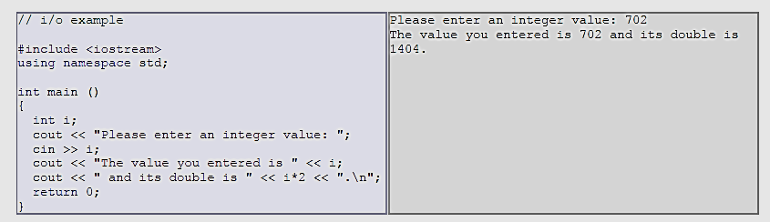
Baca (input)

Slide 6
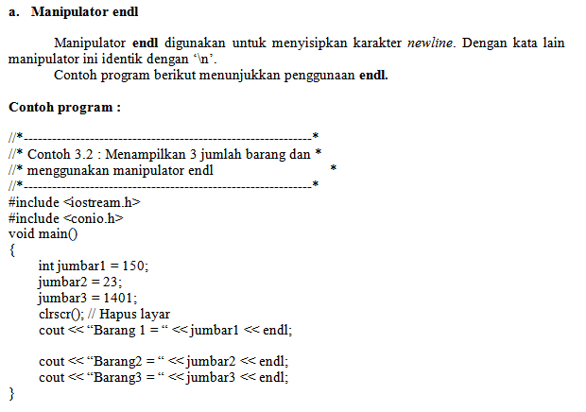
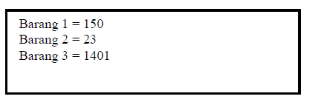
MANIPULATOR

Slide 7
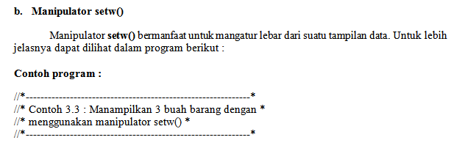
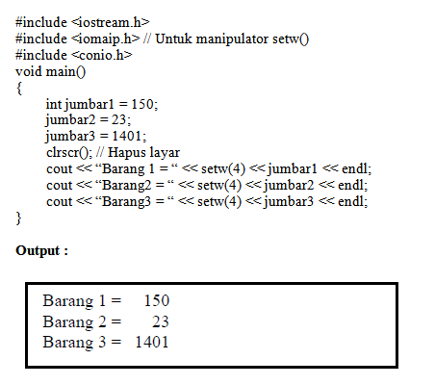

Slide 8
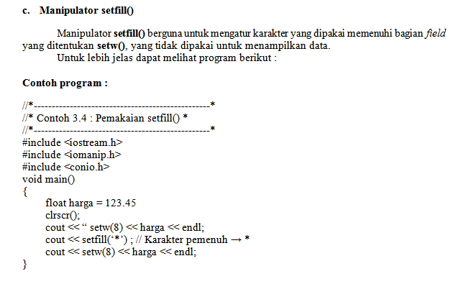
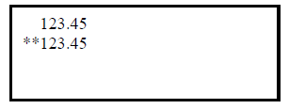

Slide 9
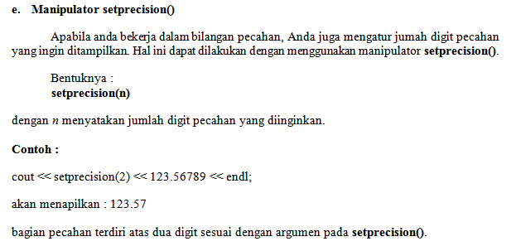

Slide 10
